Slide 1
从走进故宫，到走出故宫
----故宫志愿者文化宣讲工作的开展

Slide 2
一、故宫志愿者工作简介

Slide 3
（一）在册志愿者情况

Slide 4
历年故宫志愿者在册人数
年份 | 2005 | 2006 | 2007 | 2008 | 2009 | 2010 | 2011 | 2012
志愿者人数 | 217 | 132 | 187 | 188 | 136 | 146 | 129 | 122

Slide 5
故宫志愿者服务情况
年份 | 2005 | 2006 | 2007 | 2008 | 2009 | 2010 | 2011 | 2012 | 合计
服务时间/小时 | 10364 | 12140 | 12925 | 12801 | 9867.5 | 9693.5 | 7510 | 7982 | 83283
听众人数 | 79070 | 81056 | 72371 | 57528 | 42250 | 33792 | 22445 | 25688 | 414200

Slide 6
（二）志愿者工作内容

Slide 7
1、专馆讲解
大婚展
常设展览：
珍宝馆
钟表馆
戏曲馆
石鼓馆
陶瓷馆
清帝大婚展

Slide 8
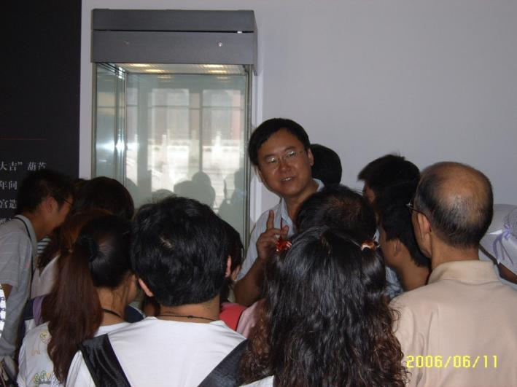
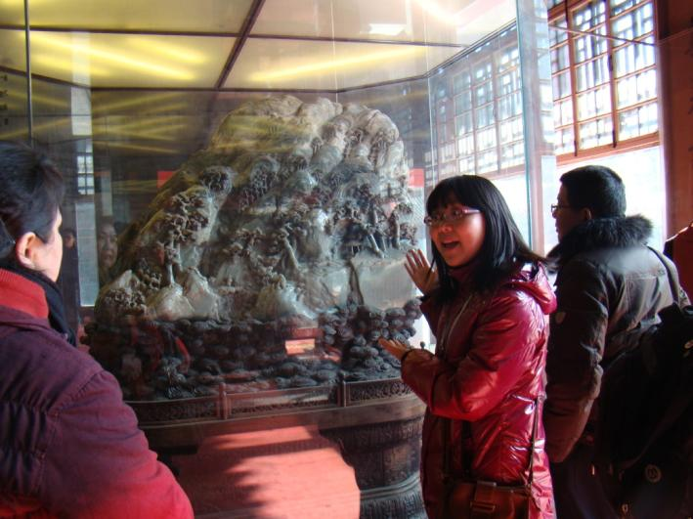
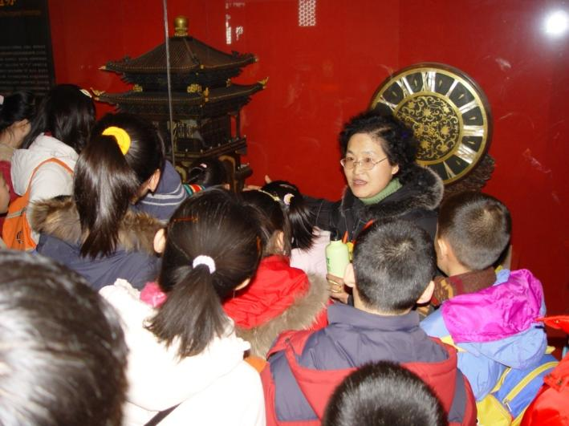
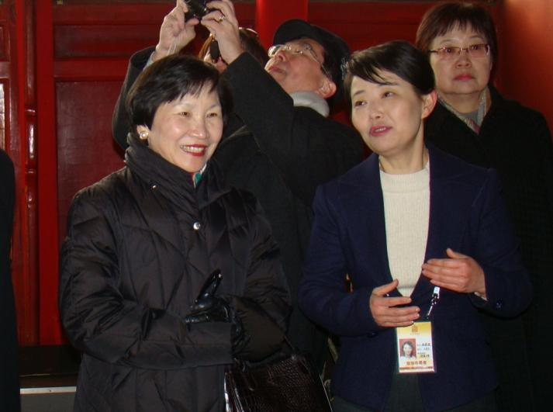
志愿者李其功在珍宝馆展厅
志愿者朱亮在珍宝馆展厅
志愿者曹敏丽在钟表馆展厅
志愿者张建俊在钟表馆展厅

Slide 9
青铜器馆
宋代官窑瓷器展
临展、特展：
青铜器馆
书画馆
兰亭特展
宋代官窑瓷器展
兰亭特展

Slide 10
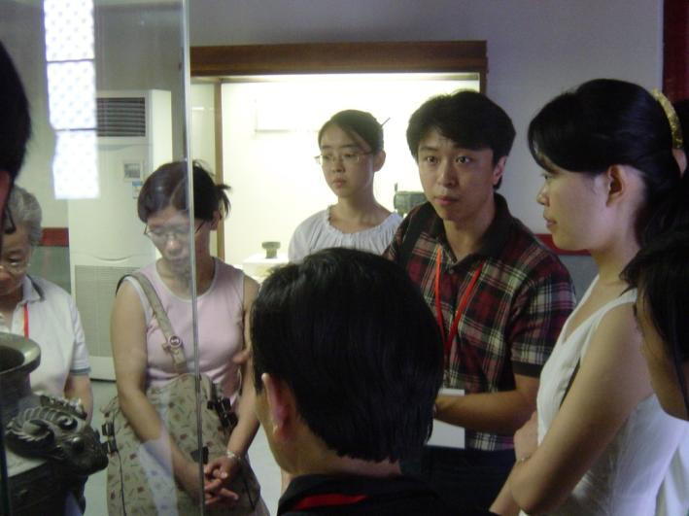
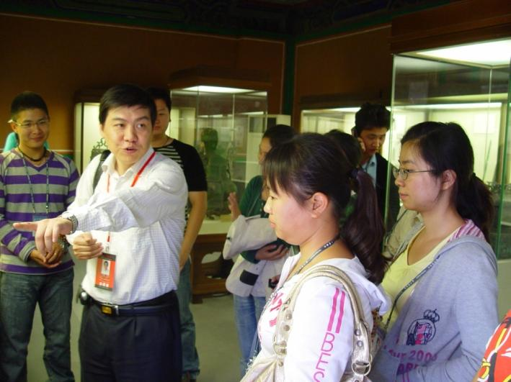
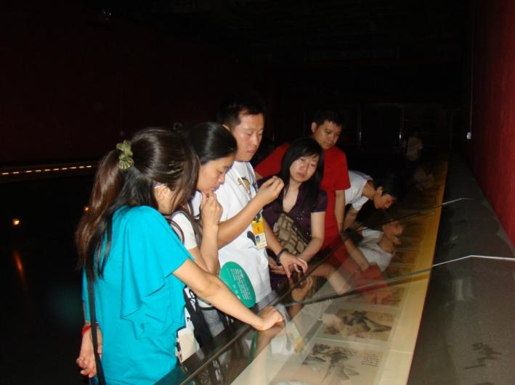
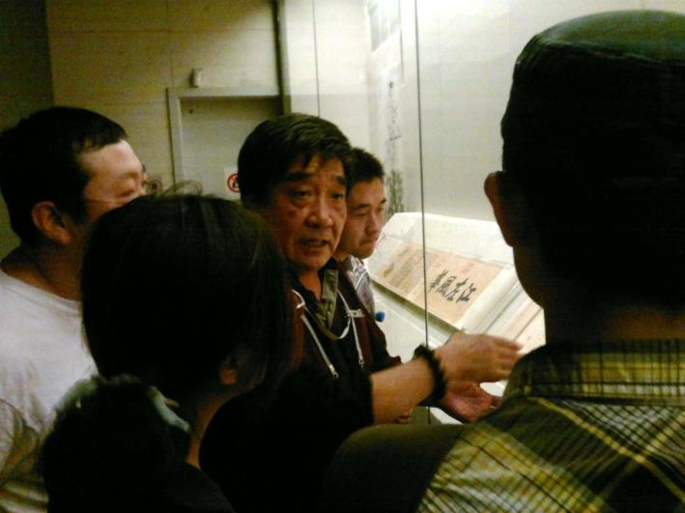
志愿者李健在青铜器展厅
志愿者姚方在青铜器展厅
志愿者肖磊在书画馆展厅
志愿者张亚兴在午门展厅“兰亭特展”

Slide 11
2、社区宣教
1）展览教育活动
2）主题教育活动
3）主题日的宣传推广及咨询

Slide 12
1）展览教育活动：
“天朝衣冠”展“霓裳彩绘，手绘龙袍”主题教育活动
“蓬莱宿约”展“拓片制作体验”观众互动活动
陶瓷馆（寻找陶瓷馆中的龙）、石鼓馆（寻访石鼓）主题参观

Slide 13
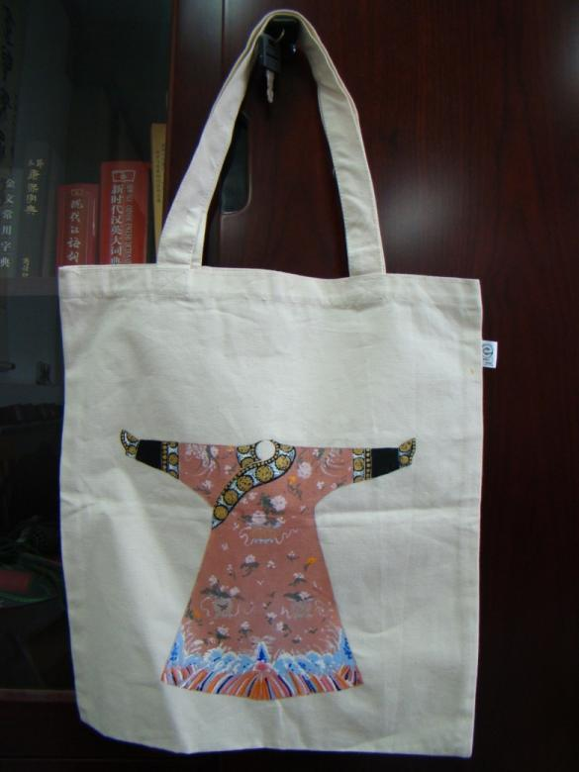
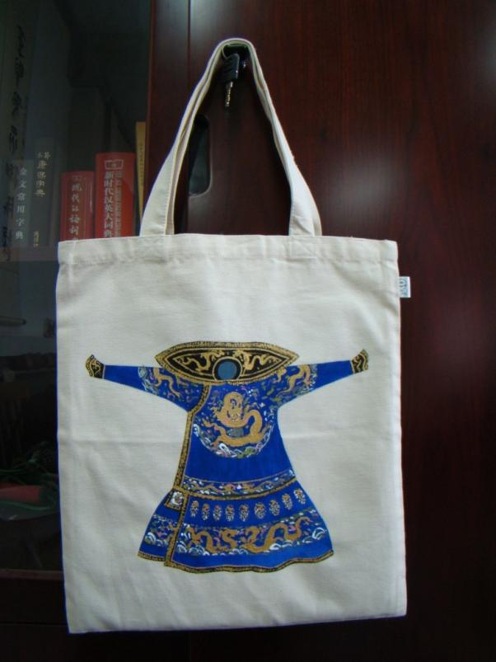
“天朝衣冠”展“霓裳彩绘，手绘龙袍”主题教育活动
志愿者张乐绘制的“霓裳彩绘，手绘龙袍”活动环保袋参考图样

Slide 14
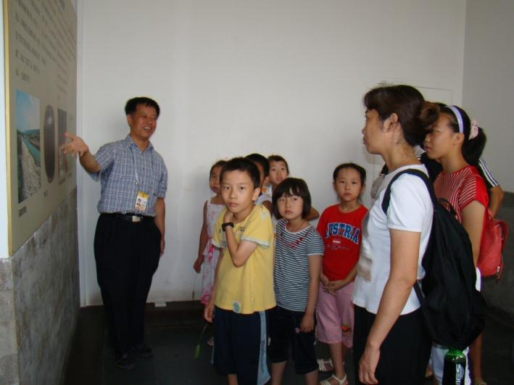
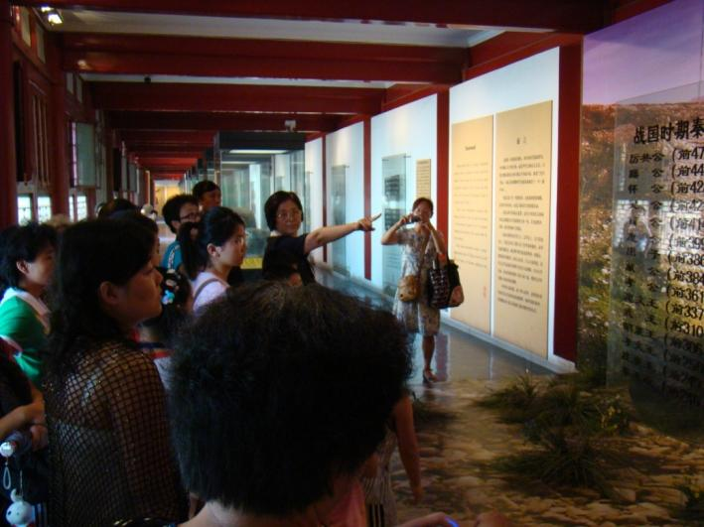
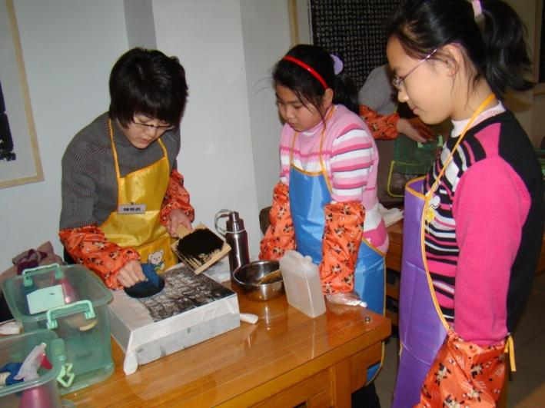
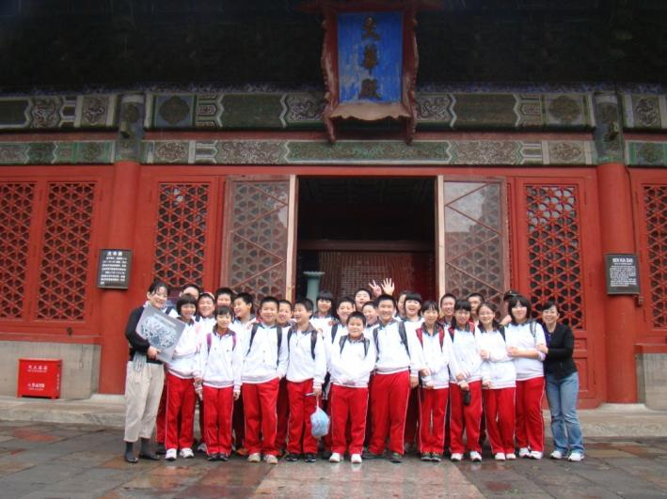
寻访石鼓
寻访石鼓
制作拓片
寻找陶瓷馆中的龙

Slide 15
2）主题教育活动：
“上元结彩，巧手生辉”
“宫中过端午。夏日‘粽’动员”
“青白之间，美轮美奂”
“布艺堆绣，巧仿瓷瓶”
“合卺礼成”
“乾隆诗句我来集”

Slide 16
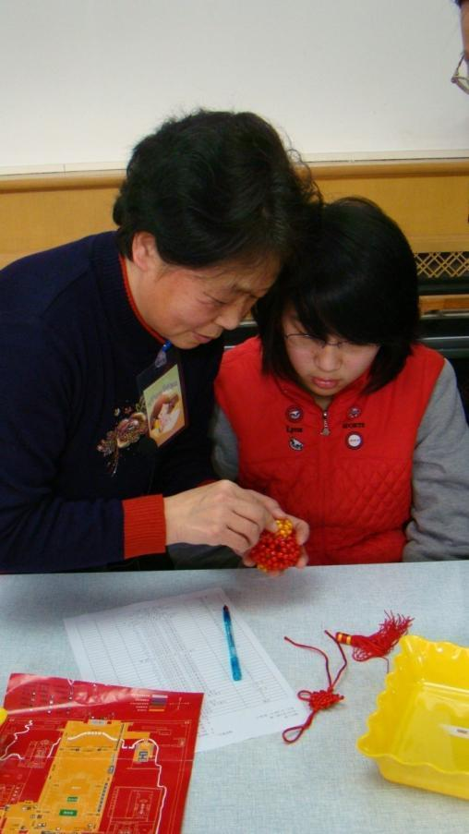
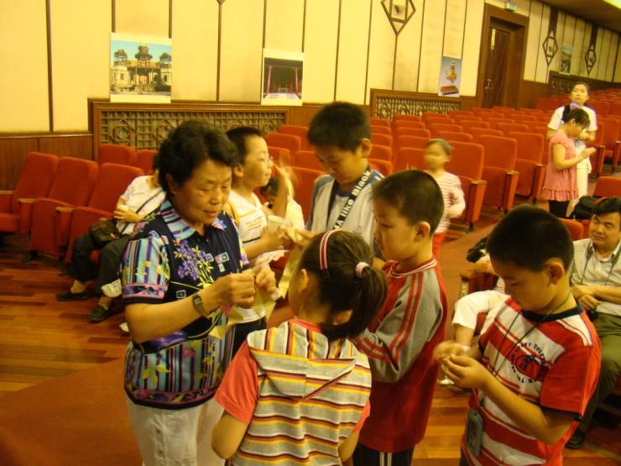
“宫中过年节”主题教育活动

Slide 17
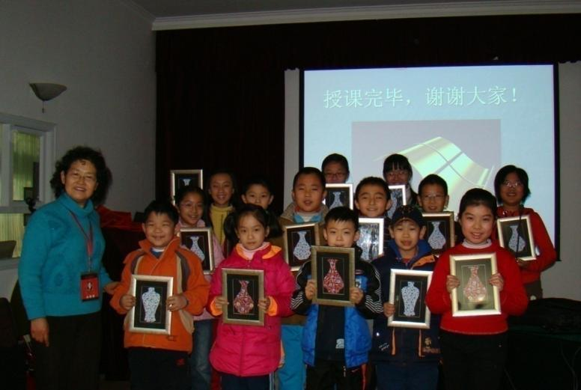
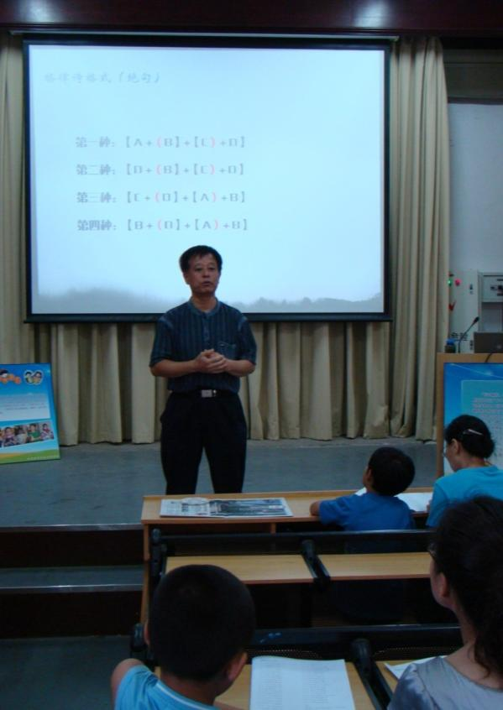
左：“布艺堆绣，巧仿瓷瓶”
右：“乾隆诗句我来集”

Slide 18
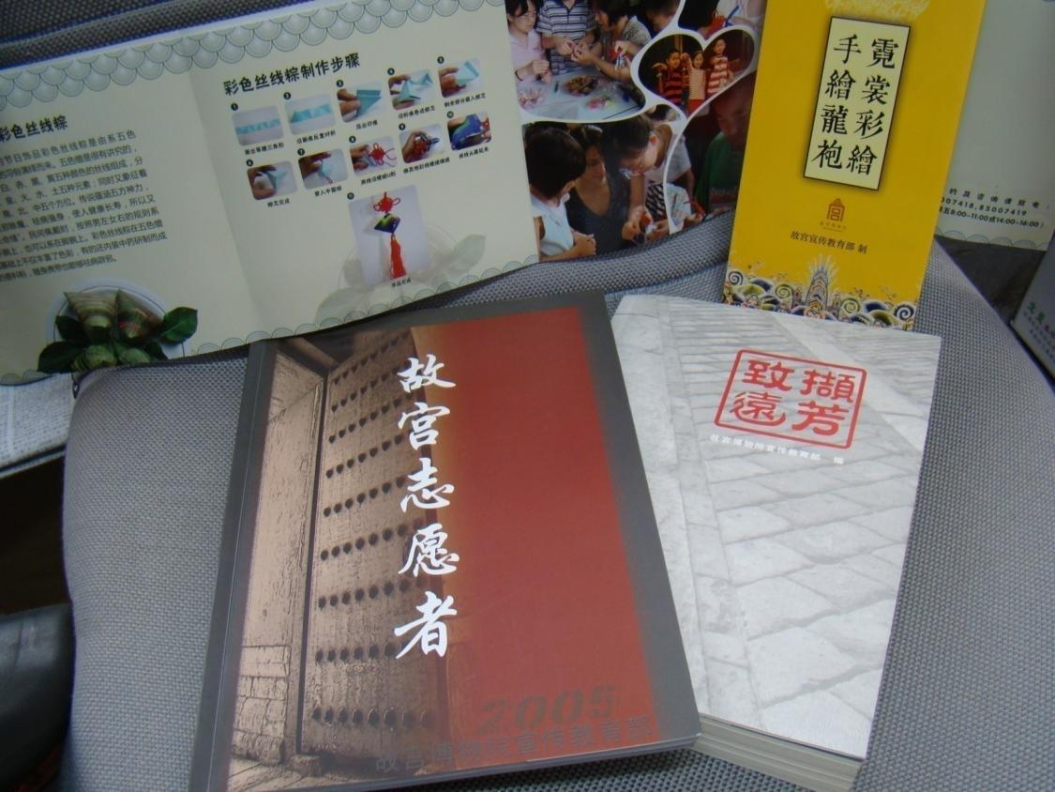
宣教部根据教育活动整理编写的宣传材料及出版物

Slide 19
3）主题日宣传活动：
国际博物馆日
中国文化遗产日

Slide 20
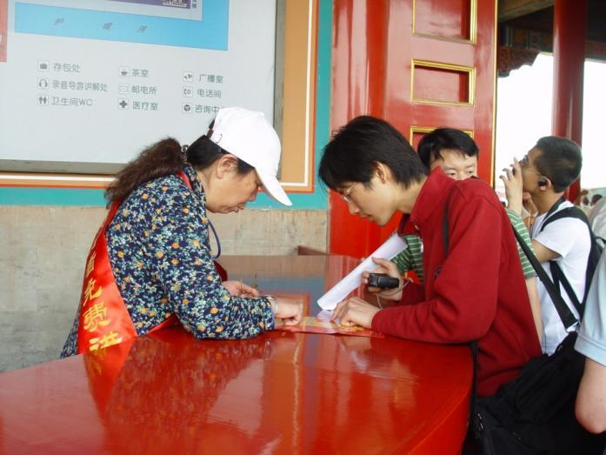
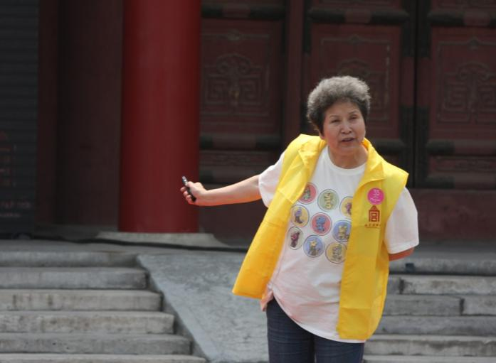
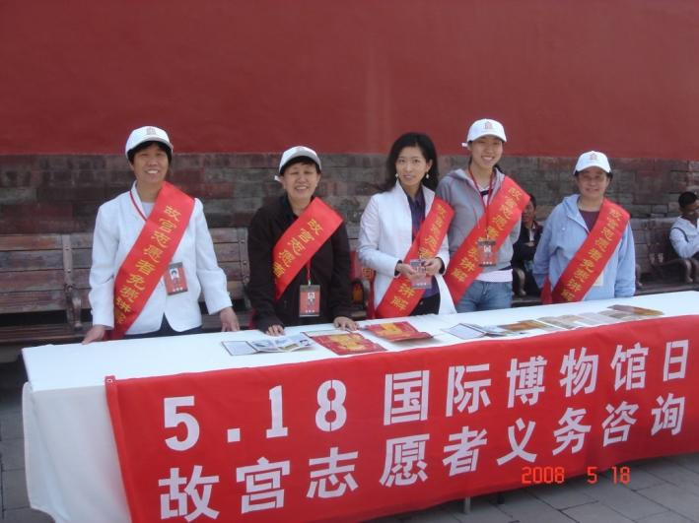
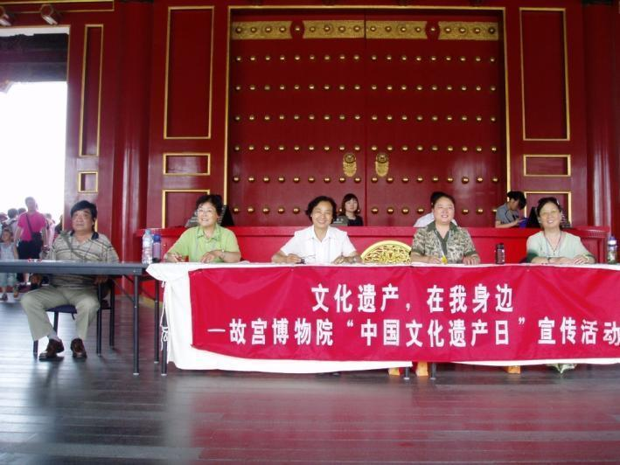
志愿者在国际博物馆日进行咨询
志愿者在国际博物馆日进行咨询
志愿者在国际博物馆日进行咨询
志愿者在中国文化遗产日进行咨询

Slide 21
二、“故宫文化”志愿宣讲活动

Slide 22
（一）宣讲团建设情况

Slide 23
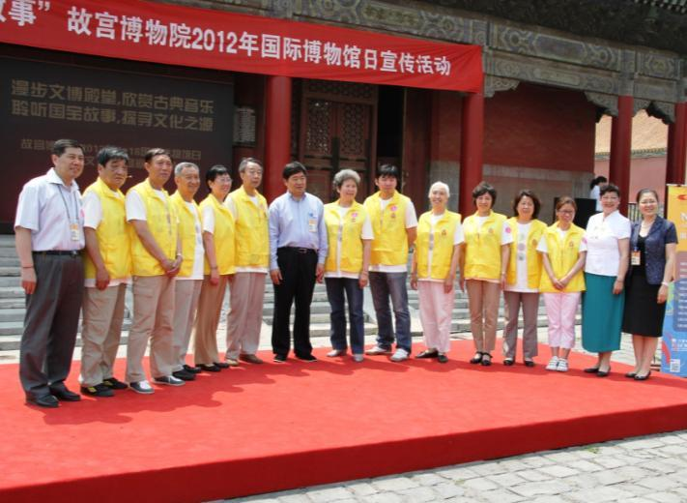
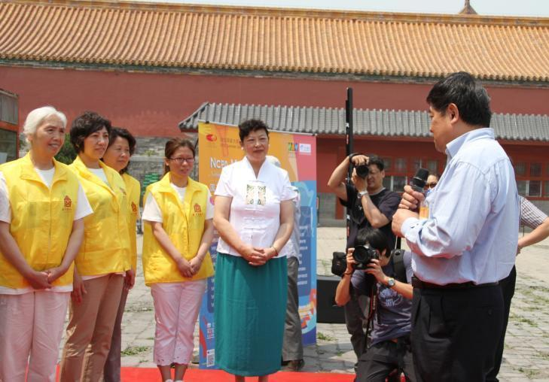
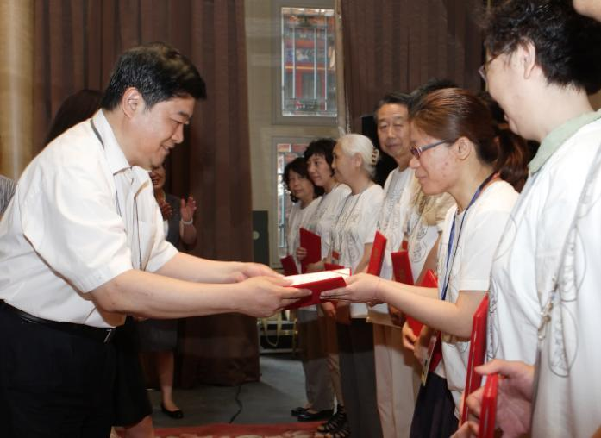
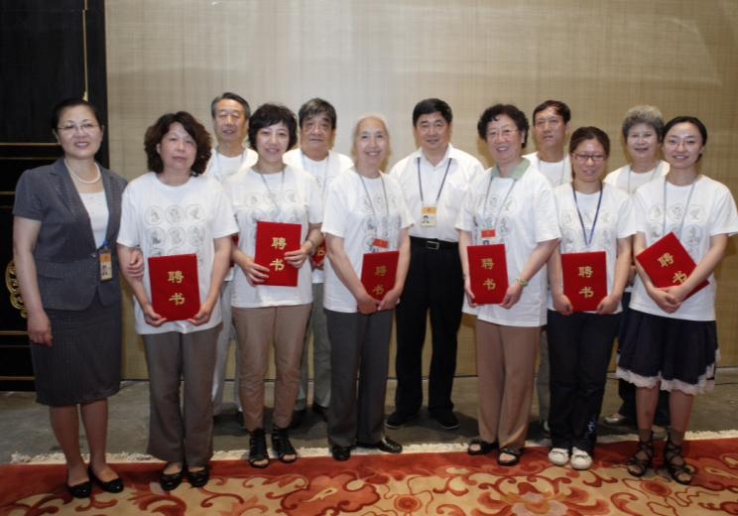
2012年5月18日志愿者宣讲团正式成立
单霁翔院长为志愿者宣讲团讲话
单霁翔院长为宣讲团成员颁发聘书
院领导与宣讲团成员合影

Slide 24
（二）宣讲工作内容

Slide 25
1、故宫自组“故宫文化”宣讲活动（共计49场）
进社区：民康社区、韶九社区、交道口社区等20余个街道社区
进课堂：北京市第十五中学、汇文中学、北师大朝阳附中、十四中学初中部等
进高校：首都医科大学、石油化工学院
走基层：秦皇岛市文化局、延庆文化剧场、中国人民解放军66489部队等
走进兄弟单位：自然博物馆、首都博物馆、中国妇女儿童博物馆等

Slide 26
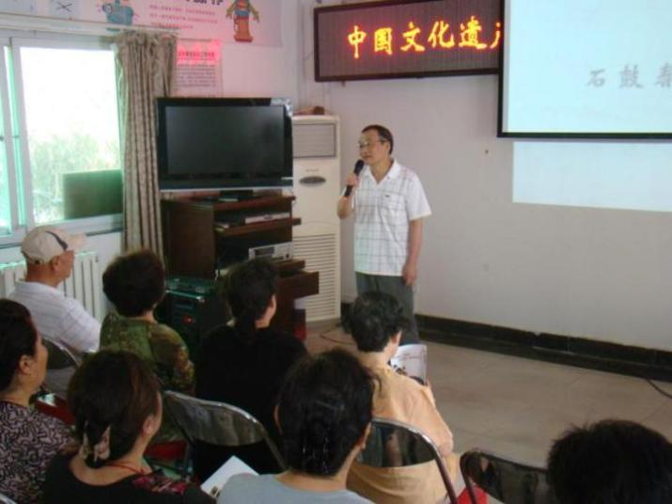
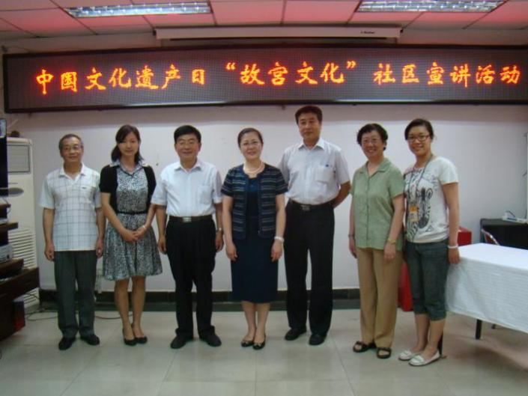
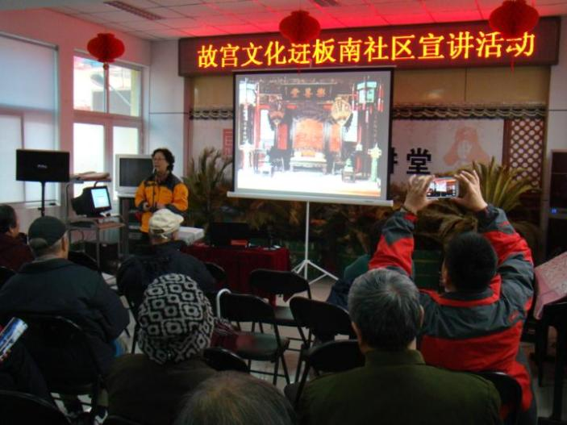
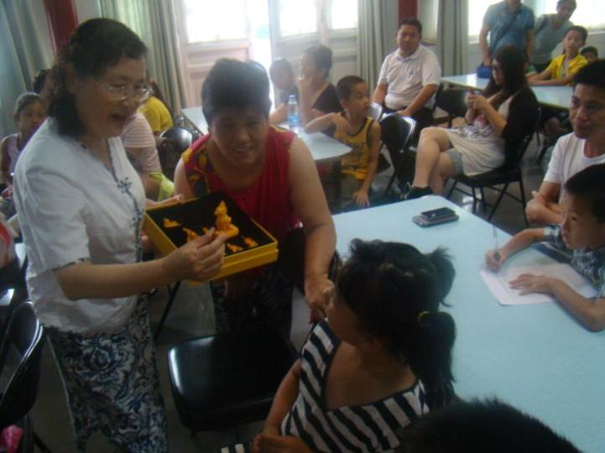
志愿者在社区进行宣讲
志愿者与院领导和工作人员合影
志愿者在社区进行宣讲
志愿者在社区进行宣讲

Slide 27
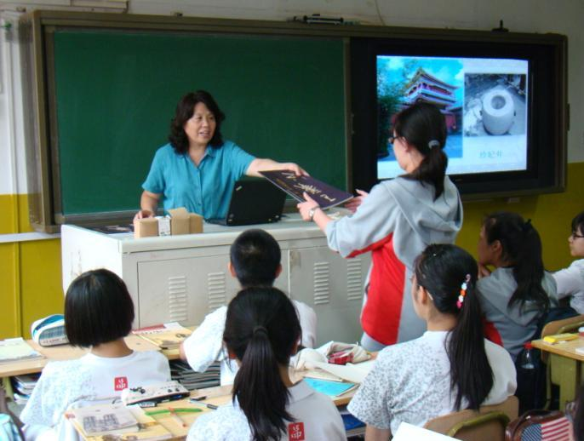
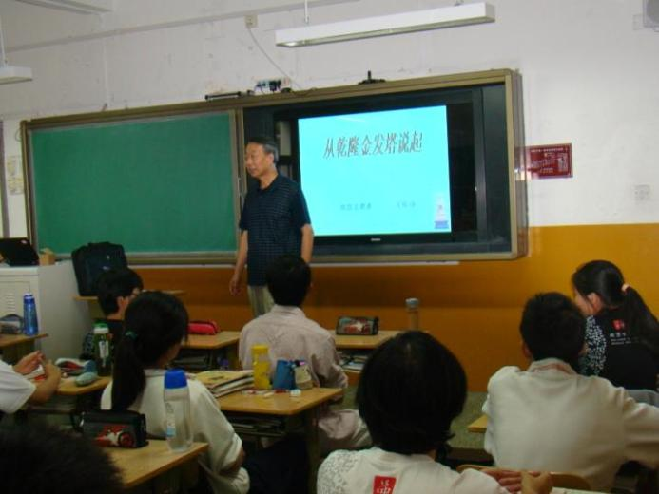
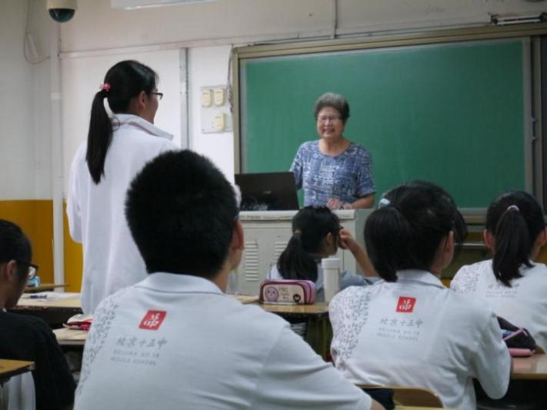
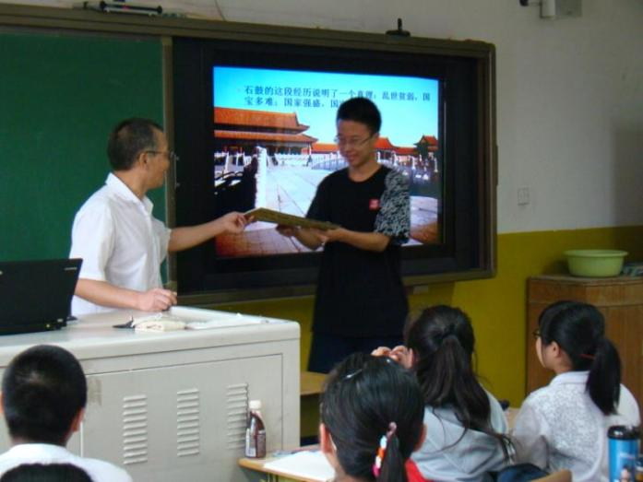
志愿者王佐诗在十五中学进行宣讲
志愿者李丽冰在十五中学进行宣讲
志愿者周娅在十五中学进行宣讲
志愿者朱宝成在十五中学进行宣讲

Slide 28
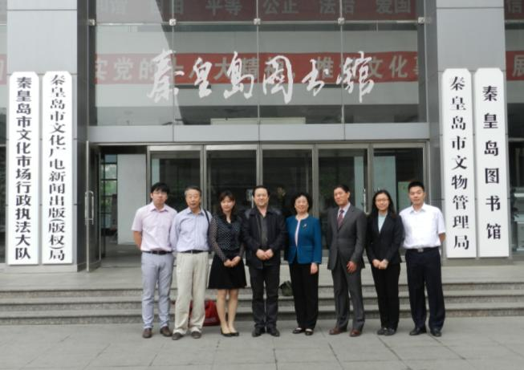
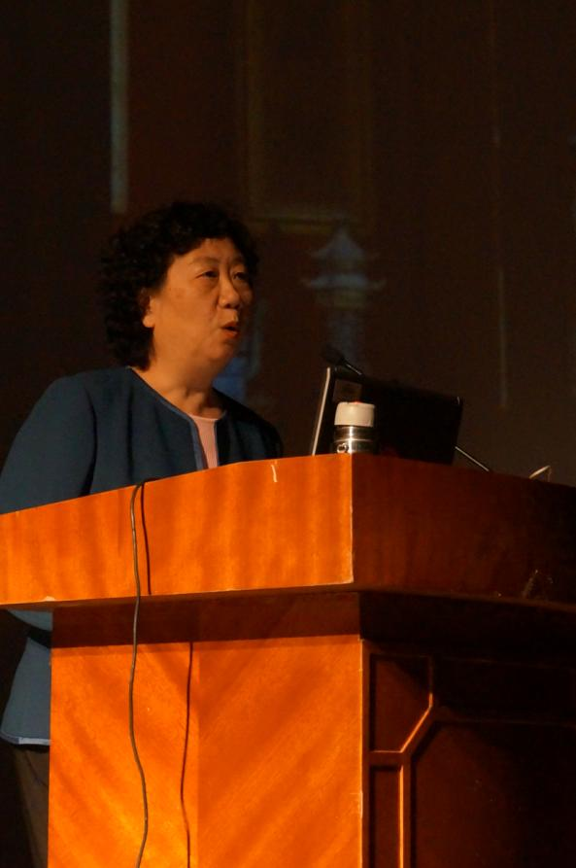
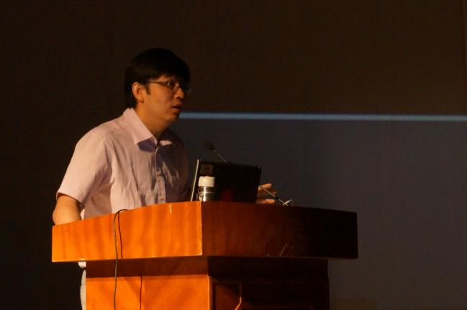
2013年5月18日志愿者宣讲团走进秦皇岛

Slide 29
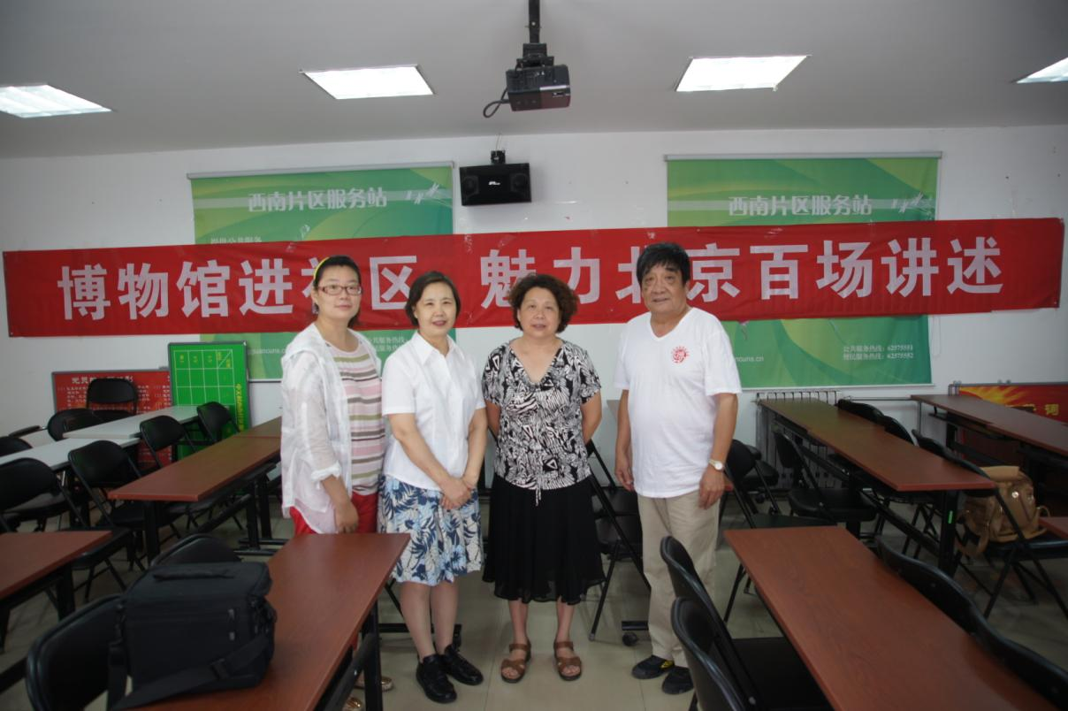
2、参与“美丽北京，百场讲述”活动（共计15场）

Slide 30
三、志愿活动的组织与指导

Slide 31
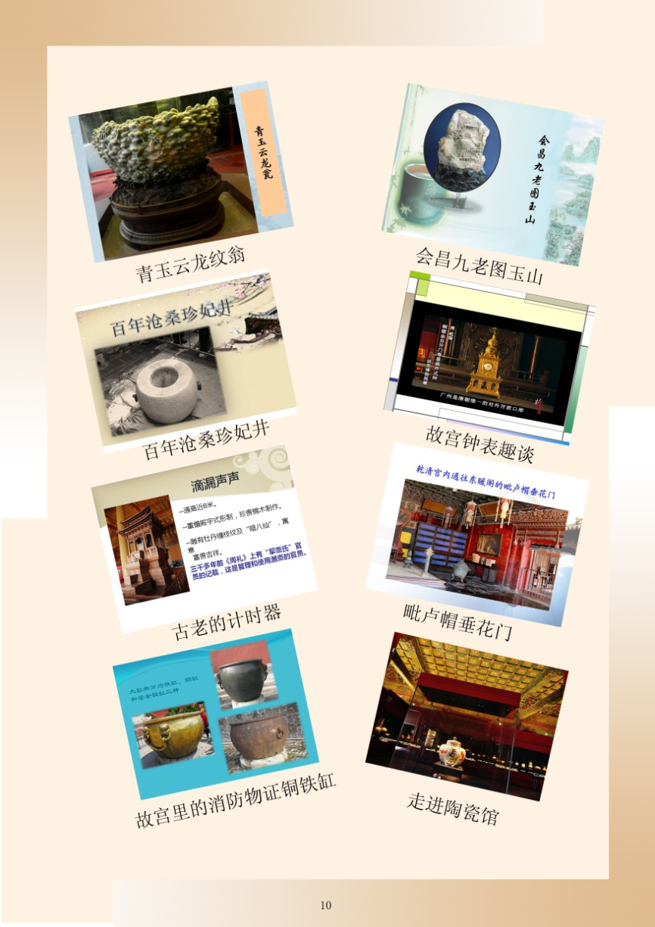
在宣教部工作人员指导下形成的宣讲内容PPT

Slide 32
志愿宣讲团现有宣讲内容
讲述题目 | 讲述人
从乾隆金发塔说起 | 王佐诗
故宫里的福
会唱九老图玉山 | 张亚兴
紫禁城里看屏风 | 苏丽
乐寿堂里的青玉云龙瓮
百年沧桑珍妃井 | 李丽冰
毗卢帽垂花门 | 耿雪
故宫里的消防物证——铜铁缸 | 黄威
故宫钟表趣谈 | 高斌侠
讲述题目 | 讲述人
故宫里的苏州钟表 | 闵丽华
古老的计时器 | 韩阳
奉先殿 | 李炼
石鼓春秋 | 朱宝成
走进陶瓷馆 | 周娅
茶分细乳玩毫杯 | 张曼
管窥境界——赵孟頫《七绝诗页》有感 | 于飞
徐渭的艺术人生 | 董萱
洁白恬静——故宫定窑白瓷赏析 | 于飞

Slide 33
四、节目单的制作

Slide 34
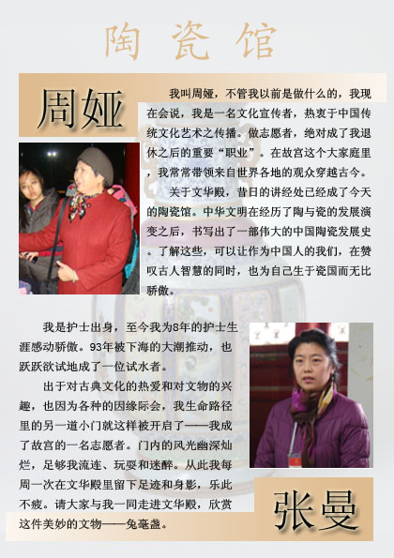
宣讲节目单排版式样

Slide 36
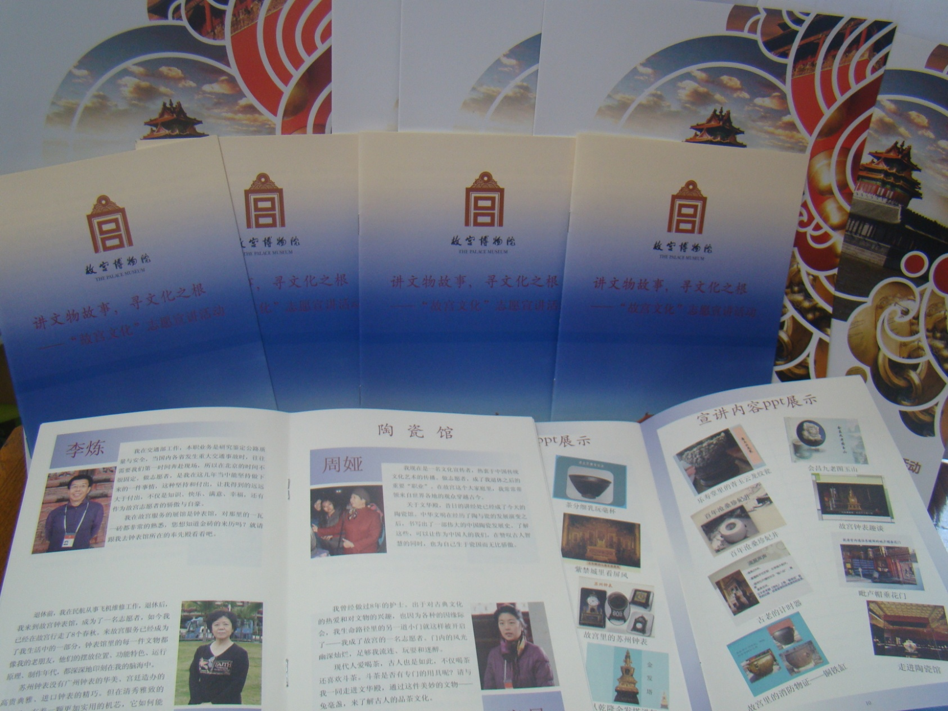
宣讲节目单

Slide 37
谢谢！
故宫博物院
宣教部

